Slide 1
不完全情報ゲーム における機械学習
B4 助友剛
チューター 石井
2025/4/30

Slide 2
完全 / 不完全情報ゲーム
完全情報ゲーム
情報がすべて公開され，エージェントが持つ情報が対照的であるゲーム
例）将棋，囲碁，じゃんけん etc...
不完全情報ゲーム
情報が一部不明であり，エージェントが持つ情報が非対称的であるゲーム
例）ポーカー，麻雀，かくれんぼ etc...

Slide 3
機械学習との関係
ゲームは AI の進歩のマイルストーン
完全情報ゲームは AlphaZero [David, ’18] などの 画期的なモデルに解かれつつある
不完全情報ゲームは難しい
自分の行動は相手に依存し，相手の行動も自分に依存
という再帰的な推論が必要

Slide 4
機械学習で解く
ナッシュ均衡 [Andrew, ’07] が解概念
自分だけ戦略を変えてもそれ以上得をすることがない状態
アプローチは様々
抽象化による空間の圧縮
深層ニューラルネットワーク
完全情報ゲームへの変換
ナッシュ均衡を目指す

Slide 5
ゲームによる差異
ゲームにより，具体的なアプローチは異なる [Martin, ’23]
特徴
完全情報 / 不完全情報
確率要素の有無
異なる種類の不確実性
異なる探索範囲やゲーム長
Alpha Zero や Rebel [Noam, ’20] といった汎用的なモデルやフレームワークも存在

Slide 6
画期的な技術
Counterfactual Regret Minimization : CFR [Fiegel, ’23]
各局面の後悔を逐次更新して戦略を構築するアルゴリズム
理論的にナッシュ均衡へ収束
自己対戦強化学習 [Matej, ’17]
完全情報ゲームを解く際も使用
AI 同士で繰り返し対戦し，戦略の洗練
公共信念状態 Public Belief State : PBS [Noam, ’20]
状態に関する共通知識の信念分布
未知領域の情報を，PBS に置き換え完全情報ゲームに変換

Slide 7
Rebel [Noam, ’20]
二人プレイのゼロサムゲーム [1] でナッシュ均衡への収束が理論的に証明された汎用的なフレームワーク
PBSを考案
完全情報ゲームで利用したところAlpha Zero の戦略と酷似
1. PBS を用いて完全情報ゲームへ変換
2. CFR を使用して部分ゲームを解き続ける
3. 自己対局を繰り返していく
[1] プレイヤー全体での利益の総和が 0 になるゲーム
例）ポーカー，麻雀

Slide 8
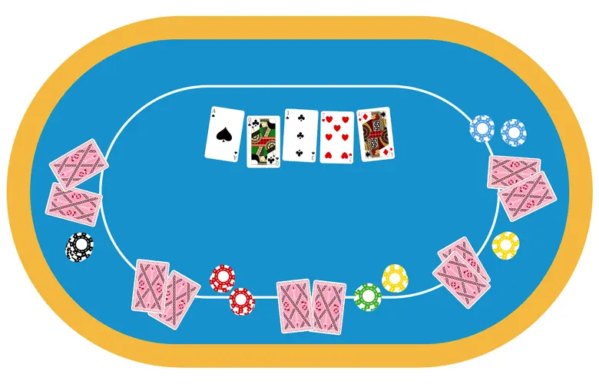
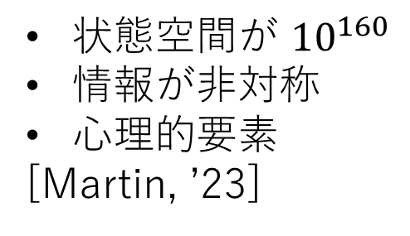
ポーカー
世界的にメジャーな不完全情報ゲーム
機械学習の研究も活発に行われている
ルールも多種多様
Heads Up No Limit Texas Hold’em : HUNL
2 枚の手札と 5 枚の共通な札で戦うルール
研究対象としてメジャー
状態空間が ${10}^{160}$
情報が非対称
心理的要素
[Martin, ’23]

Slide 9
評価指標
ゲームであるため，勝敗という明確な評価指標が存在
勝率 mbb/g
訓練時間
推論時間
モデルサイズ
Exploitability (被攻略性) [Martin, ’23]
Exploitability
致命的に敗北する戦略がどれだけ存在するかの指標
例）じゃんけんで全てグーを出す

Slide 10
DeepStack [Matej, ’17]
従来のゲーム全体を抽象化しゲーム全体を解くアプローチから，公開状態における部分ゲームを都度計算
（継続的な再解決）
情報非対称性に対処するための再帰的推論
計算リソースを集中
一定の深さ以上の計算を価値関数を用いて省略
プロポーカープレイヤーに統計的に有意な差で勝利

Slide 11
Libratus [Noam, ’18]
ゲーム理論的なアプローチで、アプリケーションに依存しない技術が特徴
序盤の戦略は抽象化ベース
終盤はサブゲームに対してリアルタイム計算
相手のアクションから自己改善するモジュール
プロとの対決 120,000 ハンドの対戦で決定的に勝利

Slide 12
LLM の導入 [Huang, ’24]
前述した 2 つの CFR ベース のモデルには問題点
複数人プレイになると，状態空間が指数関数的に 増加し計算不可能
情報損失は防げない
専門家の知識への依存
テキスト情報を利用するという革新的なアプローチ
勝率で優位性を示し、トレーニング時間と モデルサイズで大幅な効率向上
複数人プレイでの実現
LLM による新たな可能性の提示

Slide 13
まとめ
部分ゲームや，PBS など様々なアルゴリズムが開発され人間のトッププロに勝つようになってきている
計算コスト，複数人プレイなど課題点
LLM の導入がブレイクスルーの可能性
感想
後悔を計算するのは面白い
ゲームに勝つための研究がここまで活発に行われていることに感心した

Slide 14
補足

Slide 15
ナッシュ均衡（ 1 ）
他のプレイヤーが現在の戦略を維持している限り，自分の戦略を一方的に変更しても利得を改善できないような状況
複数存在する可能性はあり
例）囚人のジレンマ
 | B が黙秘 | B が自白
A が黙秘 | A : 2 年 B : 2 年 | A : 10 年 B : 0 年
A が自白 | A : 0 年 B : 10 年 | A : 5 年 B : 5 年
相手のすべての選択に対して自白が得（ナッシュ均衡）
結果，両者損をする
ナッシュ均衡が最善の戦略とは限らない

Slide 16
ナッシュ均衡（ 2 ）
ゼロサムゲームにおいてはナッシュ均衡は最善の戦略
損を最小化する戦略と，利益を最大化する戦略は一致
正確な均衡を見つけることは PPAD-complete [1]
機械学習によってナッシュ均衡へ近似
[1] PPAD-complete : Polynomial Parity Argument, Directed version [Xi, ’06] PPADクラスのあらゆる問題を多項式時間で還元できる代表的な難問

Slide 17
Alpha Zero [David, ’18]
ルールの知識のみから，超人的な性能を達成
チェス，将棋，囲碁の当時最強のプログラムに勝利
圧倒的に少ない探索量
汎用的なアルゴリズムとアーキテクチャ
ルール以外のドメイン知識が不必要

Slide 18
CFR [Martin, ’07]
数式
数式解説
即時反事実後悔の正の部分を最小化
結果として全体の後悔がゼロに収束する

Slide 19
PBS [Noam, ’20]

Slide 20
DeepStack
DeepStack [Matej, ’17]
継続的な再解決とは

Slide 21
LLM を利用したモデル
モデルの羅列

Slide 22
参考文献（ 1 ）
[David, ’18] | Silver, D., Hubert, T., Schrittwieser, J., Antonoglou, I., Lai, M., Guez, A., Lanctot, M., Sifre, L., Kumaran, D., Graepel, T., Lillicrap, T., Simonyan, K., Hassabis, D .: A general reinforcement learning algorithm that masters chess, shogi, and Go through self-play, Science, Vol. 362, No. 6419, pp. 1140-1144 (2018).
[Andrew, ’07] | Gilpin, Andrew and Sandholm, Tuomas: Lossless abstraction of imperfect information games, J. ACM, Vol. 54, No. 5, pp. 25–es (2007).
[Martin, ’23] | Martin, S., Moravčík, M., Burch, N., Kadlec, R., Davidson, J., Waugh, K., Bard, N., Timbers, F., Lanctot, M., Holland, G. Z., Davoodi, E., Christianson, A., Bowling, M .: Student of Games: A unified learning algorithm for both perfect and imperfect information games, Science Advances, Vol. 9, No. 46, pp. eadg3256 (2023).
[Come, ’23] | Fiegel, Come, Menard, Pierre, Kozuno, Tadashi, Munos, Remi, Perchet, Vianney and Valko, Michal.: Adapting to game trees in zero-sum imperfect information games, In Proceedings of Proceedings of the 40th International Conference on Machine Learning, 2023.
[Matej, ’17] | Matej, M., Schmid, M., Burch, N., Lisý, V., Morrill, D., Bard, N., Davis, T., Waugh, K., Johanson, M., Bowling, M.: DeepStack: Expert-level artificial intelligence in heads-up no-limit poker, Science, Vol. 356, No. 6337, pp. 508-513 (2017).
[Noam, ’20] | Brown, Noam, Bakhtin, Anton, Lerer, Adam and Gong, Qucheng.: Combining deep reinforcement learning and search for imperfect-information games, In Proceedings of Proceedings of the 34th International Conference on Neural Information Processing Systems, 2020.
[Noam, ’18] | Noam, B. and Tuomas, S.: Superhuman AI for heads-up no-limit poker: Libratus beats top professionals, Science, Vol. 359, No. 6374, pp. 418-424 (2018).

Slide 23
参考文献（ 2 ）
[Huang, ’24] | Huang, C., Cao, Y., Wen, Y., Zhou, T. and Zhang, Y.: PokerGPT: An End-to-End Lightweight Solver for Multi-Player Texas Hold'em via Large Language Model, arXiv preprint arXiv:2401.06781 (2024).
[Xi, ’06] | Chen, Xi and Deng, Xiaotie.: Settling the Complexity of Two-Player Nash Equilibrium, In Proceedings of 2006 47th Annual IEEE Symposium on Foundations of Computer Science (FOCS'06), 2006.

